Slide 1
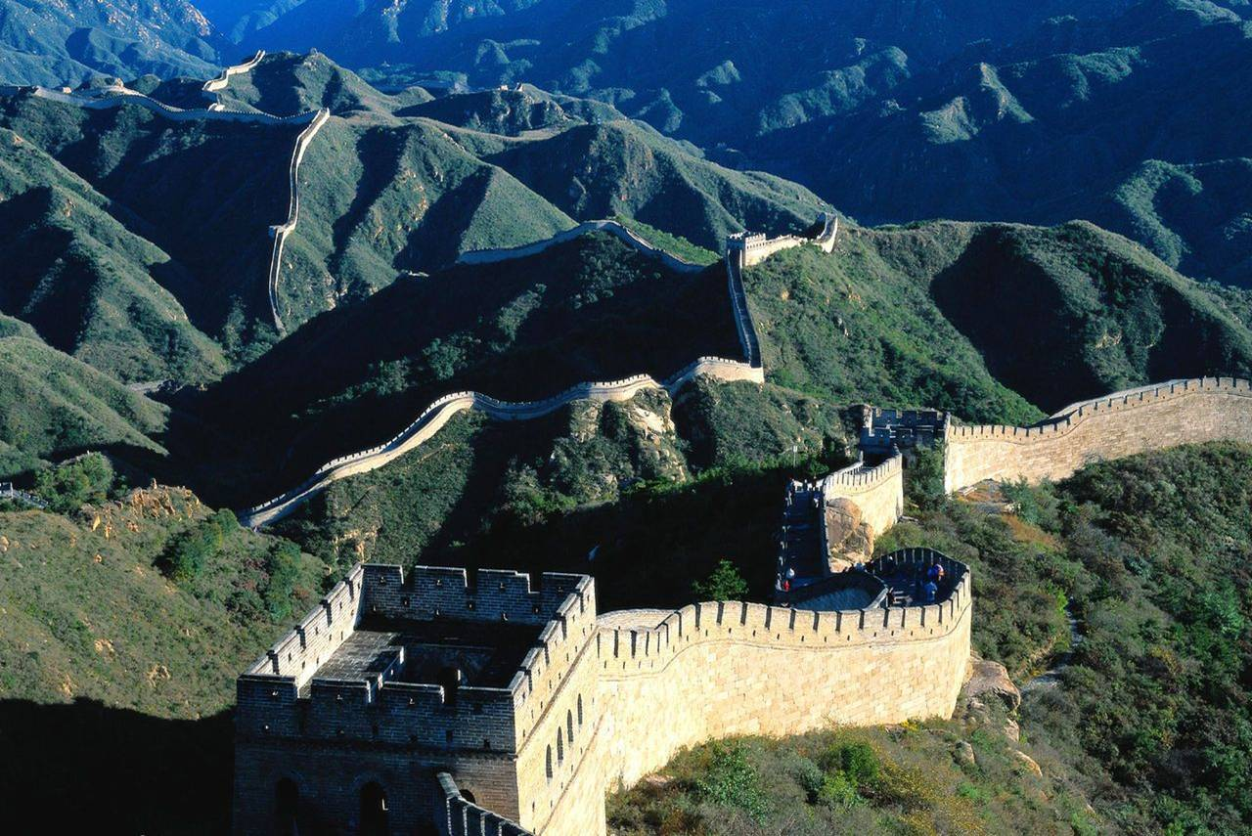
第20课
正面战场的抗战

Slide 2
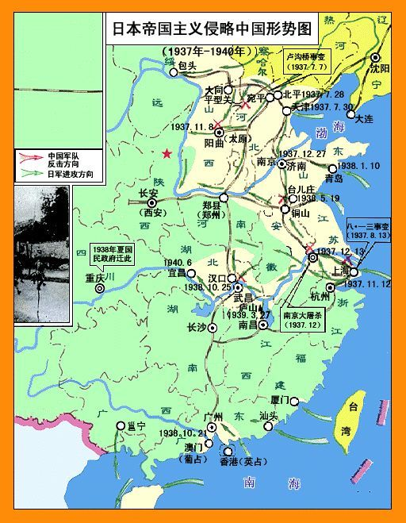
1931年九一八事变
东北三省沦陷
华北
徐州
1937年卢沟桥事变
北平、天津沦陷
华东
1937年底
上海、南京沦陷

Slide 3
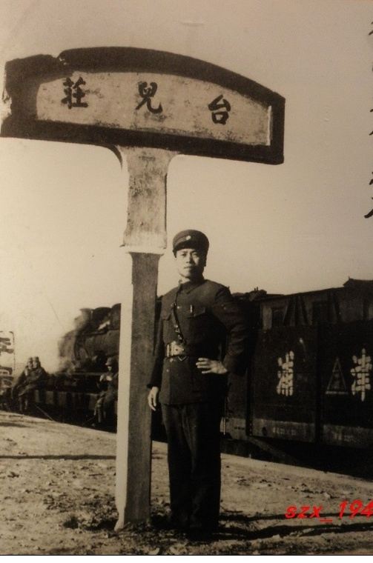
纵使全国化为焦土，我也要战斗到底，只要有最后一粒子弹，我们也要战斗到底。
李宗仁（1891—1969）

Slide 4
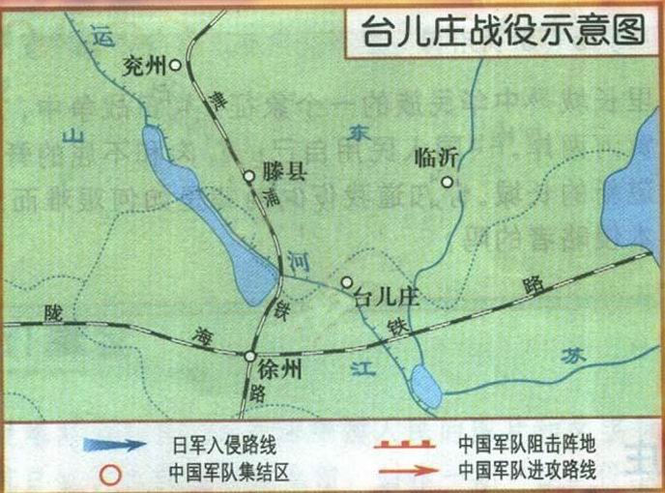
台儿庄

Slide 5
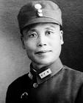
自主学习
时间：
1938年3月
地点：
台儿庄
指挥：
第五战区司令长官李宗仁
战果：
歼敌一万多人

Slide 6
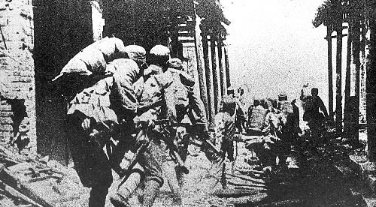
台儿庄战役
“那场战打得惨烈啊，一个冲锋下来死了39个连长，我们连有153个兵，死伤了将近一半，连长牺牲了，就由我来代理连长，我是第一个冲出去的。兄弟们跟着冲，那一下子，脑子里只有“冲”字，我们当时都做好了牺牲的准备。有个口号，叫“沟死沟埋，路死插牌”。
——台儿庄战役老兵 杨公锋

Slide 7
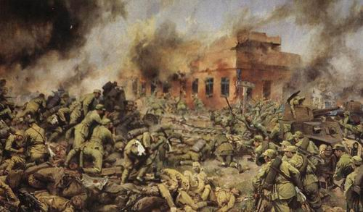
台儿庄战役
随着形势的发展，台儿庄之战愈演愈烈，几乎每座房屋都要几经争夺，往往是白天为日军占领，守军就在夜间夺回，白天日军再夺回，激烈的拉锯战，使台儿庄一片火光，满目尸横，连运河水也被染红了。
——血染运河

Slide 8
想一想
21cnjy
从材料可以看出台儿庄战役的重大胜利对全国抗战有什么重要意义？
台儿庄战役是抗战以来中国正面战场取得的最大的一场胜仗，振奋了中国军民的精神，坚定了抗战意志和信念。

Slide 9
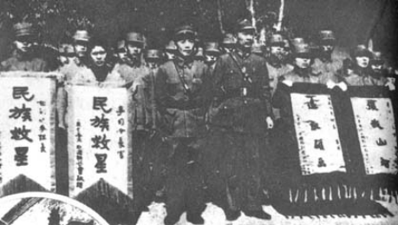
台儿庄大捷的消息传开，举国欢腾。
图为徐州各界人士慰劳作战官兵

Slide 10
合作探究
台儿庄战役取得胜利的原因有哪些？
①中国军队的英勇作战；
②第五战区司令官李宗仁指挥得当；

Slide 11
徐州会战后，中日双方的焦点集中于何地？双方之间又爆发了哪一战争？
武汉；武汉会战

Slide 12
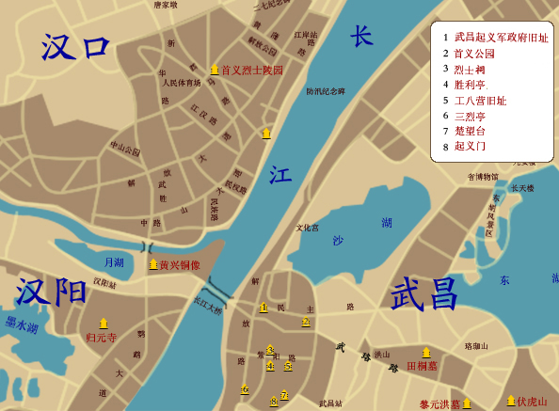
二、保卫大武汉
武汉地处中国中部，是平汉铁路和粤汉铁路的重要交通枢纽，战略位置十分重要。1938年6月，日军大举进攻武汉，中国军队部署100多万人参战，开始了惊天地泣鬼神的武汉会战。

Slide 13

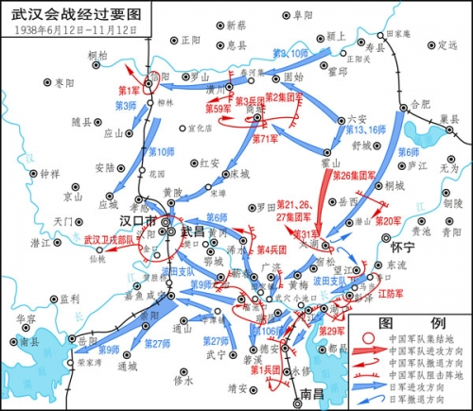
自主学习
武汉会战
时间
地点
战役
特点
结果
1938年6月——10月
武汉及武汉外围地区
田家镇保卫战\万家岭大捷等
兵力最多、战线最长、牺牲最重，创抗战以来规模之最
为避免损失,中国军队有序撤出武汉。

Slide 14
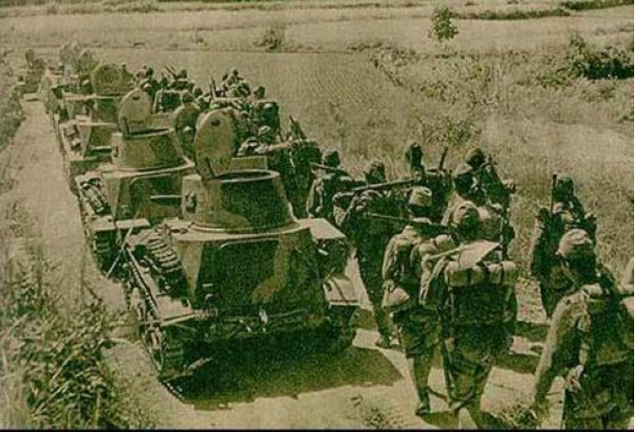
向武汉推进的日军

Slide 15
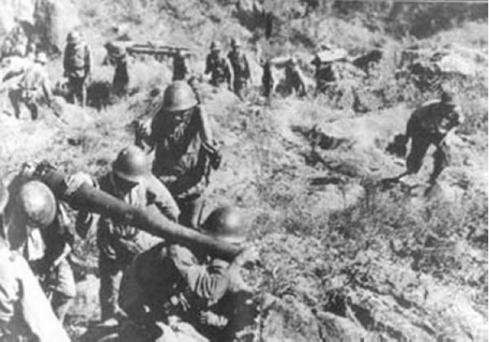
日军炮兵阵地

Slide 16
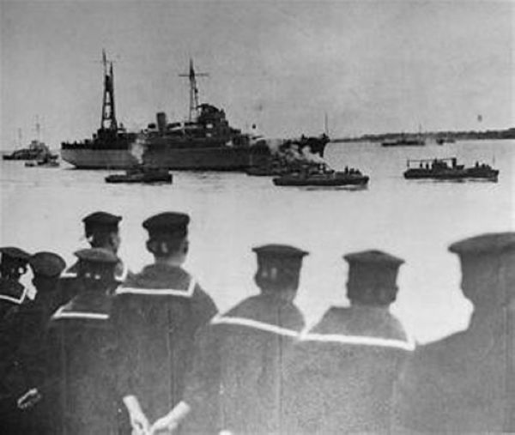
日军舰队进入长江武汉段

Slide 17
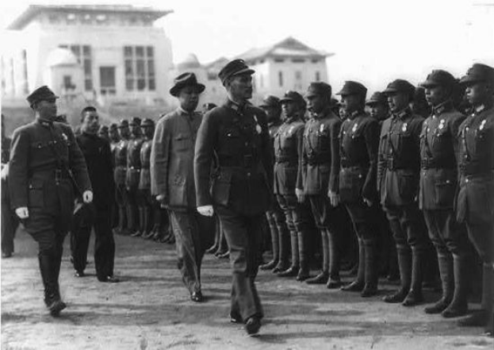
蒋介石在武汉大学视察武汉会战部队。

Slide 18
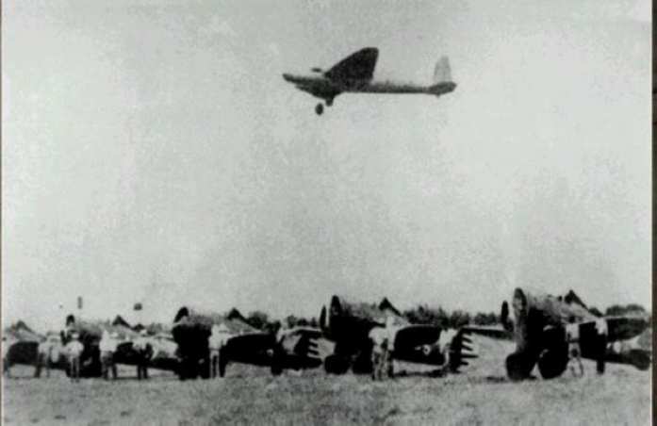
武汉空战中的中国空军

Slide 19
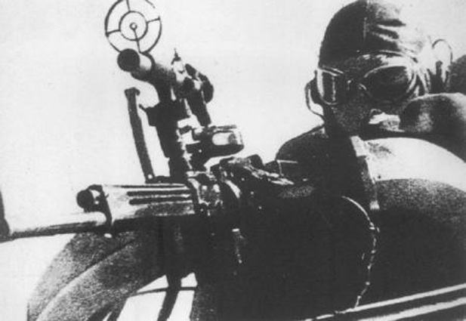
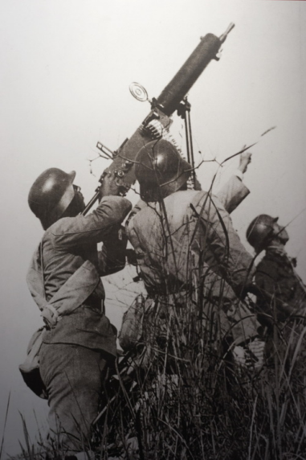
向日军射击的中国空军机枪手
武汉保卫战中，中国守军用高射机枪向日军飞机射击

Slide 20
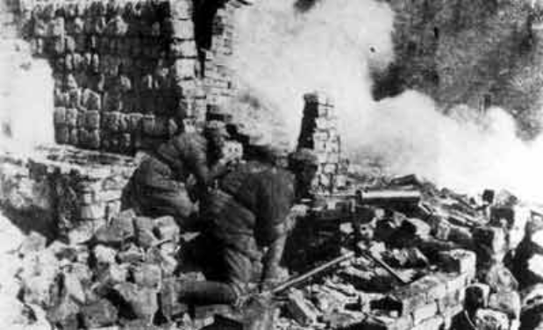
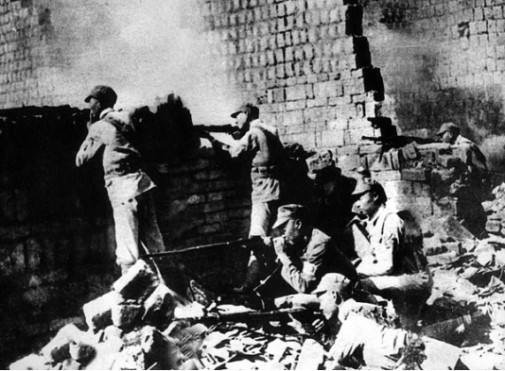
中国军队在万家岭
战斗中与日军激战
万家岭战役中国军与日军对峙

Slide 21
意义
打破速战速决计划；
全国抗日重要转折点，
抗日进入战略相持阶段

Slide 22
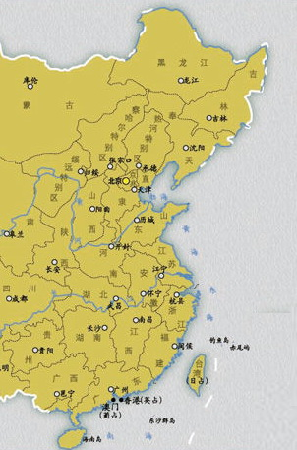



1937年7月平津沦陷
1937年11月上海沦陷
1937年12月南京沦陷
1938年12月广州、武汉沦陷
抗日战争进入相持阶段
七七事变后日本加紧侵略中国

Slide 23
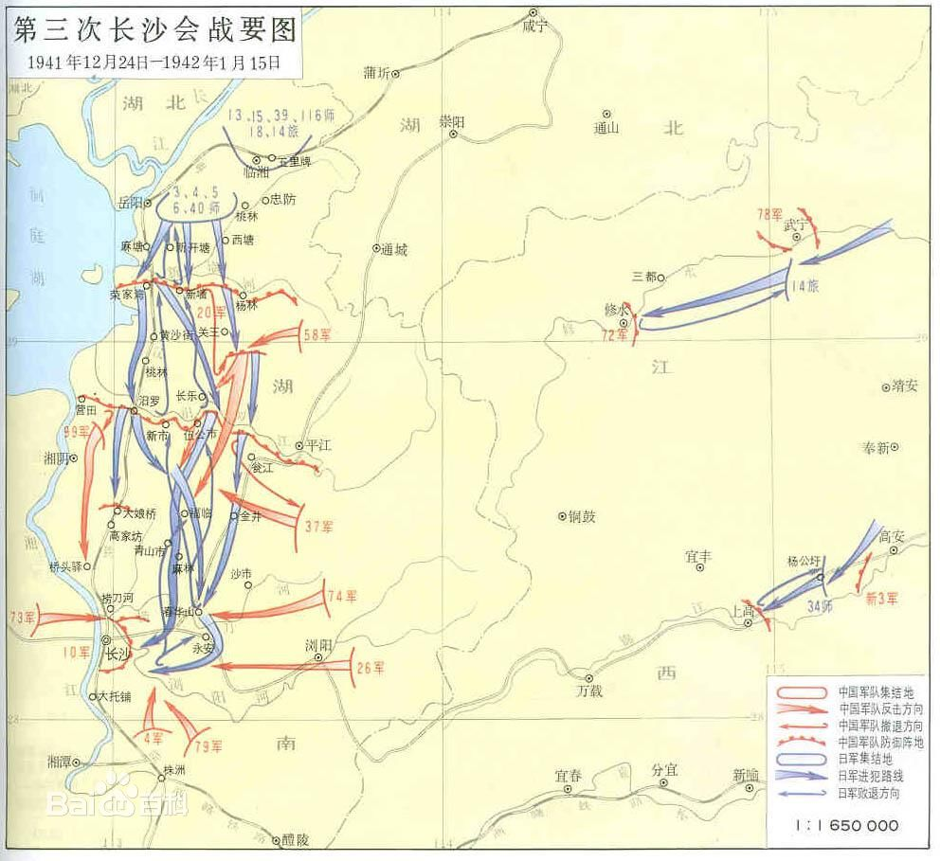
自主学习
三、第三次长沙会战
时间
地点
经过
影响
1941年12月
湖南长沙
日军调集10余万兵力，以空军为掩护，发动第三次长沙会战。中国军队与日军在长沙城下鏖战，打退增援长沙的三路日军和长沙外围的日军。中国军队发起全线反击，获得会战胜利
振奋了人心，坚定了打败日本法西斯的决心，在国内外产生了积极影响

Slide 24
其他战役及英雄人物：
枣宜会战 张自忠

Slide 25
相关史事
在长沙南门外的修械所高地，负责守卫的中国军队第二十八团与日军展开激烈争夺。一日之内，双方进行了11次拉锯战，阵地多次易手，尸横遍野，战况惨烈。全团将士在团长葛先才的率领下，誓与长沙共存亡，奋勇迎敌，与日军展开肉搏。炊事兵、马夫都加入了战斗。经过殊死拼杀，全团仅剩58人，最终守住了阵地。
从史事中感受到中国军民的一种什么精神？
浴血奋战， 不怕牺牲。

Slide 26
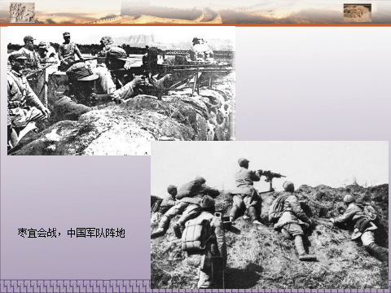

Slide 27
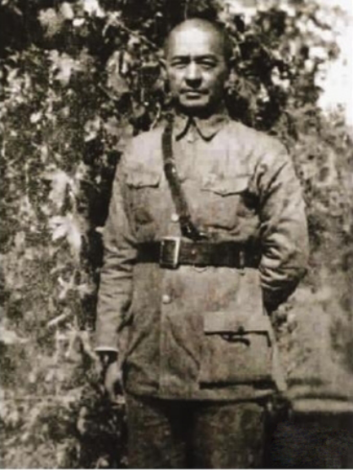
枣宜会战中的
张自忠将军

Slide 28
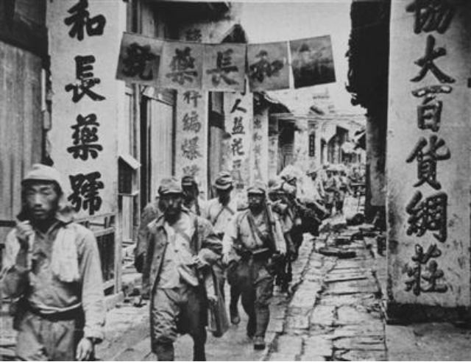
1939年，日军侵犯汨罗长乐街

Slide 29
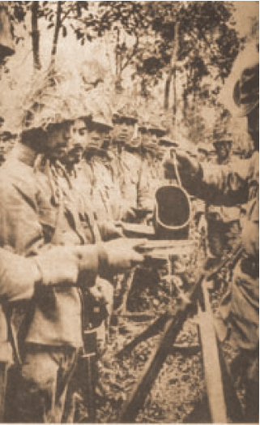
几乎弹尽粮绝的
进攻长沙的日军

Slide 30
第三次长沙会战胜利的原因
议一议
①中国军队指挥官采取正确的战略战术；
②中国军人的顽强奋战，不怕牺牲；
③进入相持阶段后，日军物力财力困难。

Slide 31
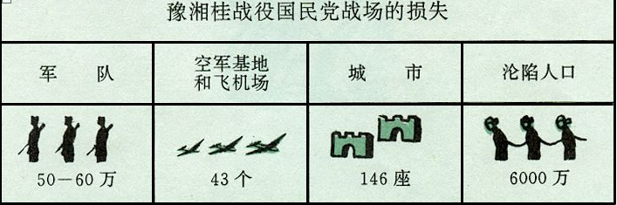
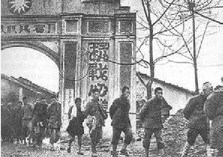
豫湘桂战役
1944年初，日军发动豫湘桂战役。由于国民党政府在抗战后期，推行消极抗日、积极反共的政策，导致国民党军队一溃千里，丢失了豫、湘、桂等省的大部分和贵州省的一部分。
被俘的中国军人

Slide 32
正面战场的抗战
台儿庄战役
保卫大武汉
第三次长沙会战
豫湘桂战役

Slide 33
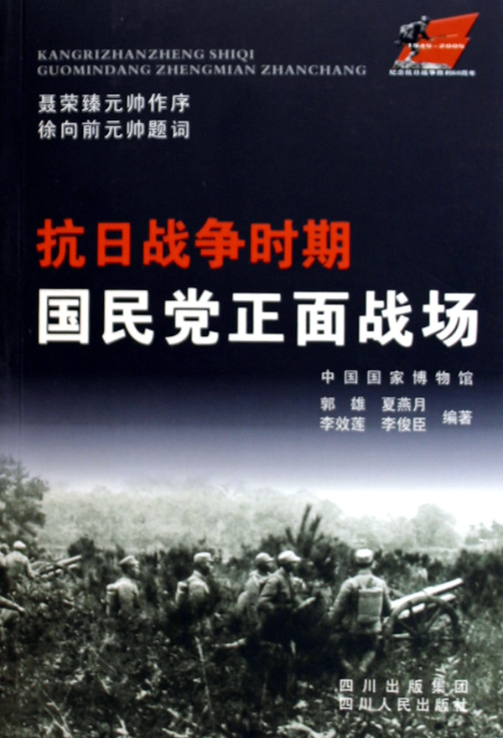
为抗战主战场的国民党正面战场在抗战时期
究竟发挥了多大的作用，为抗战的胜利作出
了多大的贡献，我们该如何评价抗战时期国
民党正面战场的作用呢？

Slide 34
8年抗战，国民党正面战场共进行过22次百万人重大战役，陆军伤亡321万，空军阵亡4300余人，毁机2468驾。海军舰艇损失殆尽。此外国民党还牺牲了包括张自忠在内的11名上将，34名中将，50名少将，总共歼灭日军100余万（死在中国战场的日军有150万），这是血的数字，铁的贡献，不可抹杀。国民党军队的广大爱国官兵曾经在前线与日本侵略者奋勇作战，不怕流血牺牲，表现了强烈的爱国主义精神，是值得全民族尊敬与纪念的。

Slide 35
合作探究
如何评价正面战场的抗战？
①正面战场的抗战是中国抗日战争和世界反法西斯战争的重要组成部分；
②正面战场的抗战，有力地支援了中国共产党领导的敌后战场，为敌后游击战争创造了有利条件。
④正面战场的抗战，振奋了民族精神，坚定了中国军民抗战必胜的信心，提高了中国抗战在国际上的影响力。
⑤正面战场后期由于国民政府推行消极抗日，积极反共的方针，致使豫湘桂战役大溃败，中国丧失了大片国土。

Slide 36
时间：
1938年3月
地点：
台儿庄
台儿庄战役
指挥：
第五战区司令长官李宗仁
正面战场的抗战
战果：
歼敌一万多人
时间：
特点：
战役：
结果：
1938年6月~10月下旬
战线最长、规模最大、持续时间最久
保卫大武汉
田家镇保卫战、万家岭大捷
日军多方包围武汉，国民政府被迫放弃
时间：
意义：
1941年12月
第三次长沙会战
增强了抗战信心，国际舆论刮目相看，鼓舞盟国斗争

Slide 37
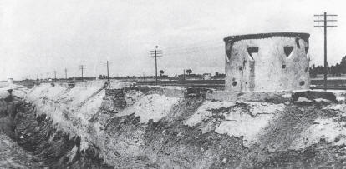
囚 笼 政 策
以“铁路为柱，公路为链，碉堡为锁”。

Slide 38
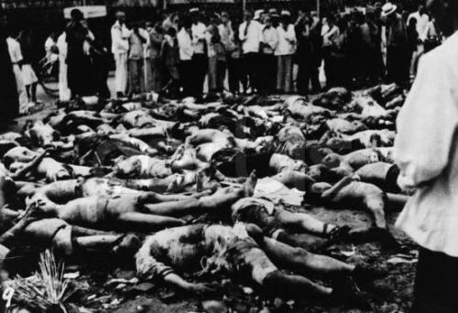
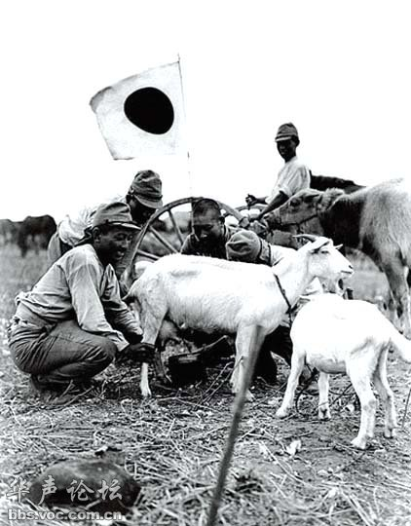
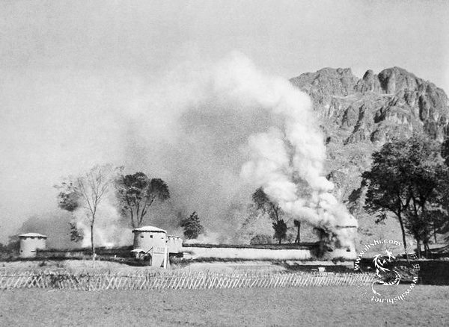
百团大战
日军对抗日根据地进行“扫荡”，实行杀光、
抢光、烧光的“三光”政策。

Slide 39
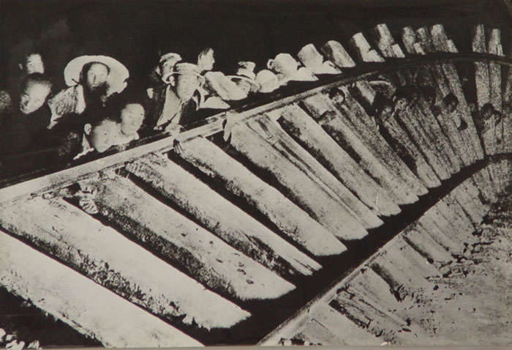
抗日军民破袭铁路线
“破袭战”
不 留 一 条 铁 轨！
不 留 一 根 枕 木！
不 留 一 座 桥 梁！

Slide 40
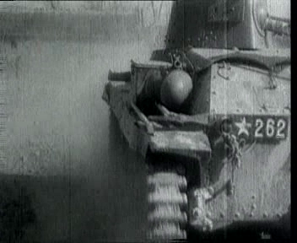
百团大战

Slide 41
百团大战主要战绩表
毙伤俘
日伪军人数
破坏
交通线
战役时间
战斗次数
拔掉据点
2000多
千米
3个半月
1800多次
4万多人
近3000个

Slide 42
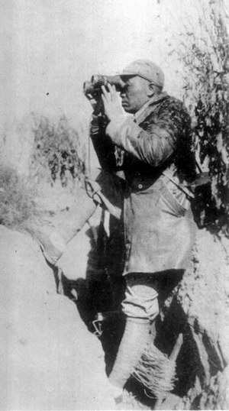
百团大战
谁敢横刀立马，
唯我彭大将军！
－毛泽东

Slide 43
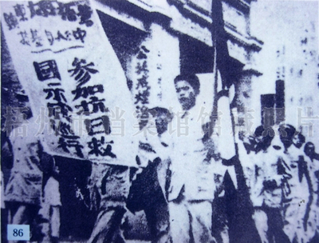
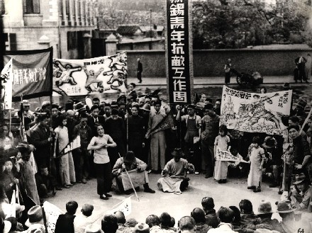
团结抗战 众志成城
学生在街头宣传全民抗战
青年抗敌工作团在街头演出抗日剧

Slide 44
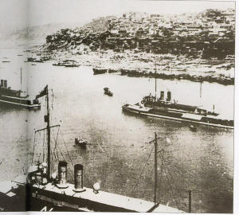
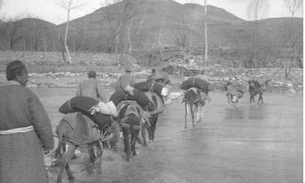
团结抗战 众志成城
民族资本家组织工厂内迁
根据地人民为八路军送军粮

Slide 45
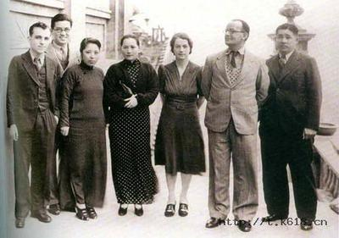
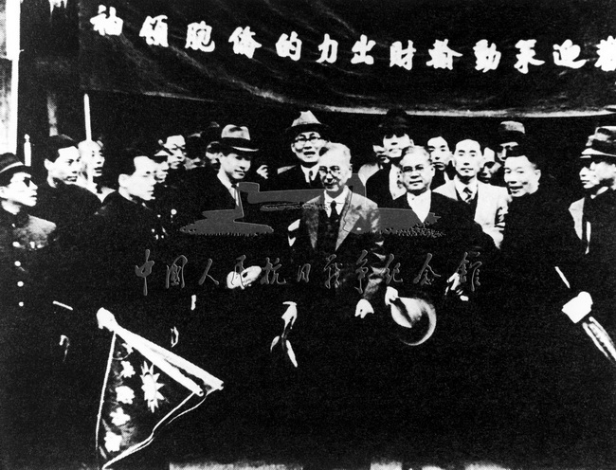
团结抗战 众志成城
宋庆龄在香港致力于战时医疗救济
陈嘉庚带来海外华侨捐款及慰问

Slide 46
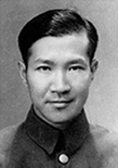
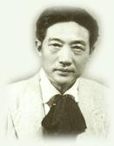

团结抗战 众志成城
冼星海
徐悲鸿
侯德榜

Slide 47
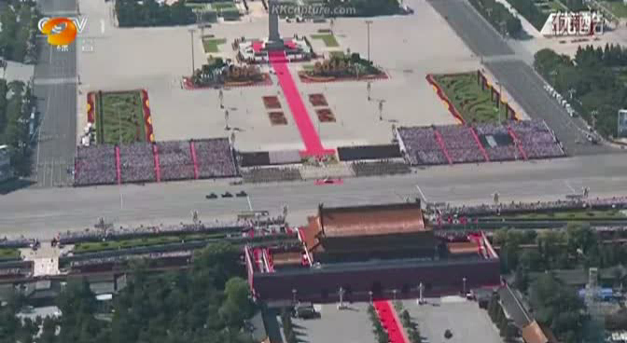
保卫黄河

Slide 48
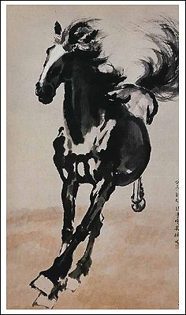
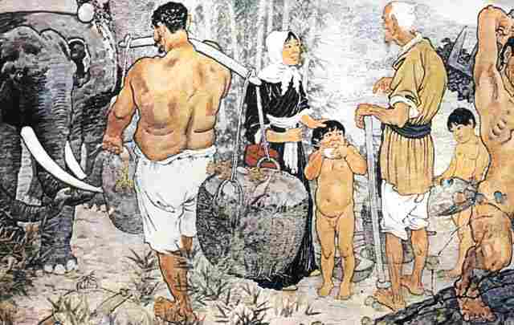
画卷中的力量
《奔 马 图》
《愚 公 移 山》

Slide 49
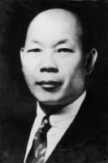
团结抗战 众志成城
科学家侯德榜
发明：
联合制碱法
（侯氏制碱法）

Slide 50
抗战时期主要战役
血肉筑长城
战役 | 时间 | 领导人 | 重要意义
台儿庄战役
1938年
李宗仁
取得了重大胜利，鼓舞了抗战士气
百团大战
1940年
彭德怀
中国军队主动出击日军的一次最大规模的战役

Slide 51
众志成城
社会各阶层抗日救亡运动
领域 | 人物 | 主要成就
音乐家
画家
科学家
冼星海
创作《黄河大合唱》
徐悲鸿
举办画展 资助抗战
侯德榜
发明“联合制碱法”

Slide 52
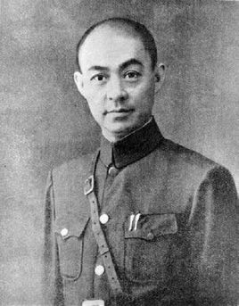
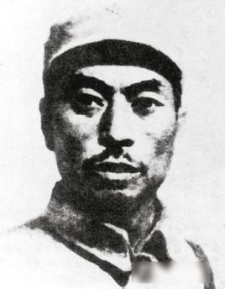
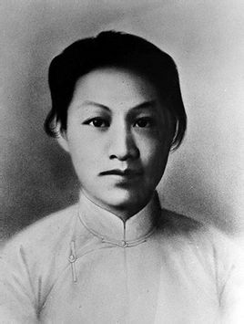

铭记历史 缅怀先烈 珍爱和平 开创未来
抗日英雄
张自忠
杨靖宇
赵一曼
陈文杞

Slide 53
抗战时期主要战役
血肉筑长城
战役 | 时间 | 领导人 | 意义

Slide 54
台儿庄战役
300名伤兵饮弹殉城
1938年2月四十一军奉命前往藤县，川军名将王铭章亲临战场指挥战斗，3月14日-18日，日军用六七十门大炮及坦克对国民党军队进行地毯式轰炸。3月17日夜，日军攻入城中，守军一街一巷抵抗。师长王铭章见援军无望，决定到西关车站组织残部防守，在西门城楼遭日军密集火力射击，王铭章指挥警卫连向日军进攻，一个排全部阵亡。王铭章不幸腹部中弹，他疾呼：“死守滕县！”又一阵密集枪弹扫来，王铭章又一次负伤，随后饮弹殉国。消息传来，城内300名伤兵饮弹殉城。据统计：滕县保卫战共4天，四十一军伤亡5000余人，日军死伤达2000余人。

Slide 55
台儿庄战役
中国军队激战台儿庄

Slide 56



百团大战
为粉碎日军对华北抗日根据地的“囚笼”和“扫荡”政策，1940年8月至12月，八路军在彭德怀的亲自指挥下，在华北地区进行了一场大规模的以破坏敌人交通线为主要目标的敌后战役。参加这次战役的八路军有105团约20万人，八路军副总参谋长左权称之为“百团大战”。

Slide 57

1937年“七七”事变
华东日军[北上]
华北日军[南下]
华北
徐州
华东
徐州
1937年12月南京沦陷

